Slide 1
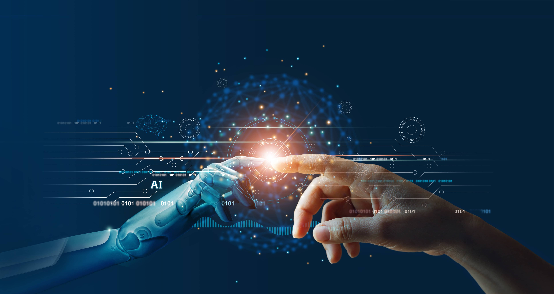
Sekelius AI
Vanessa Lopez solution

Slide 2

Que es estructura de Sekelius?

Slide 3
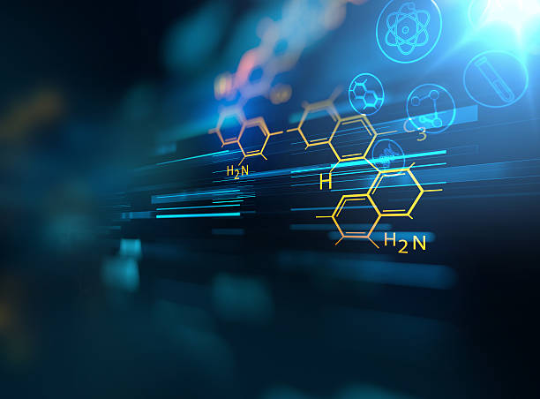
Estructura de Blunt
Estructura de Blunt

